Slide 1




FINAL PROJECT
LAPAK UI
MARKETPLACE & COMMUNITY PLATFORM FOR UI STUDENTS
2026
PRAKTIKUM SISTEM BASIS DATA — FTUI 2025/2026
KELOMPOK 12

Slide 2


DAFTAR ISI
1
PROBLEM
5
MARKET
2
SOLUTION
6
STACK & DATABASE
3
ALUR RESERVASI
7
FITUR
4
OVERVIEW
8
API

Slide 3
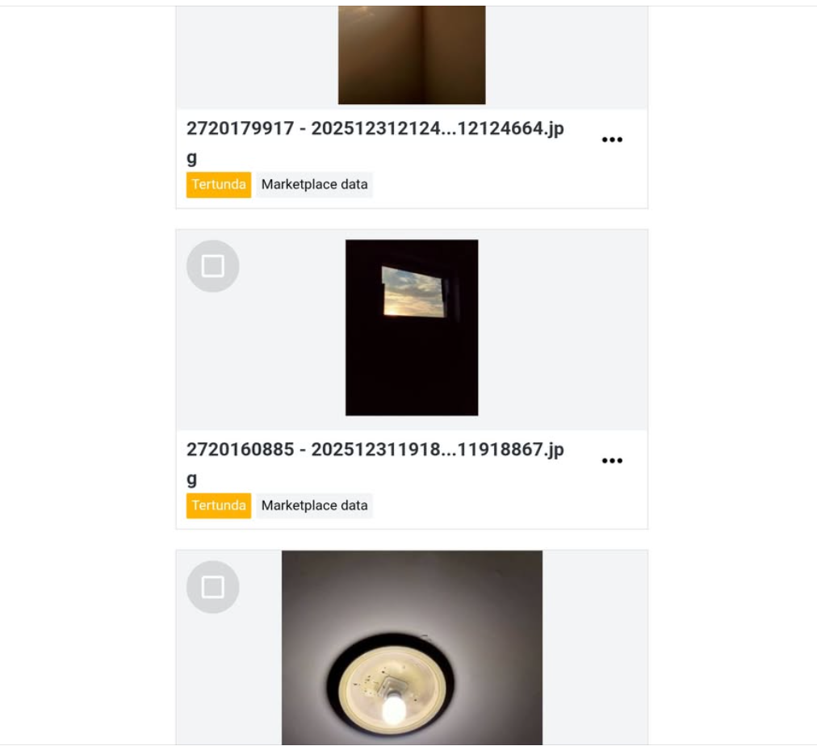
THE
PROBLEM
Transaksi Tidak Terstruktur
Mahasiswa UI melakukan jual-beli lewat grup WhatsApp, Instagram story, dan LINE. Tidak ada sistem reservasi, sehingga barang sering dijual ke lebih dari satu pembeli sekaligus.
Status Barang Tidak Jelas
Tidak ada histori transaksi, tidak ada rating seller, dan status barang harus ditanyakan manual satu per satu.
Pencarian Tidak Efisien
Postingan barang terkubur di antara konten tidak relevan. Tidak bisa filter berdasarkan kategori, harga, atau fakultas.
Komunitas Terfragmentasi
Tidak ada platform yang menyatukan transaksi + interaksi sosial kampus dalam satu ekosistem.

Slide 4
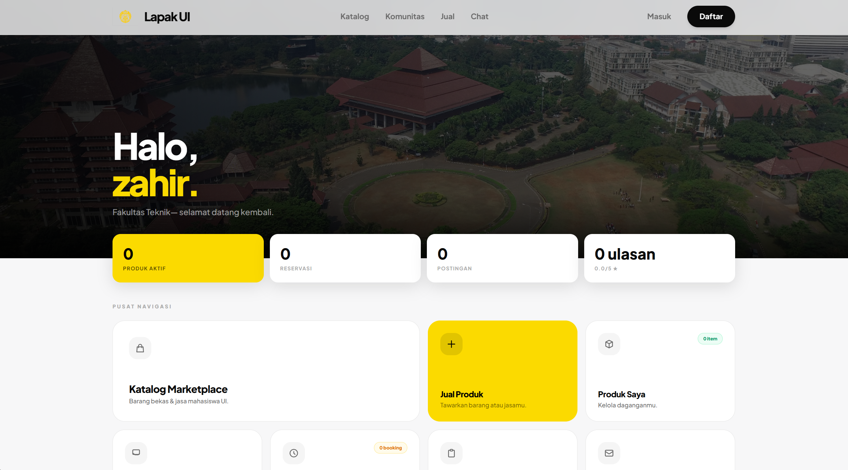
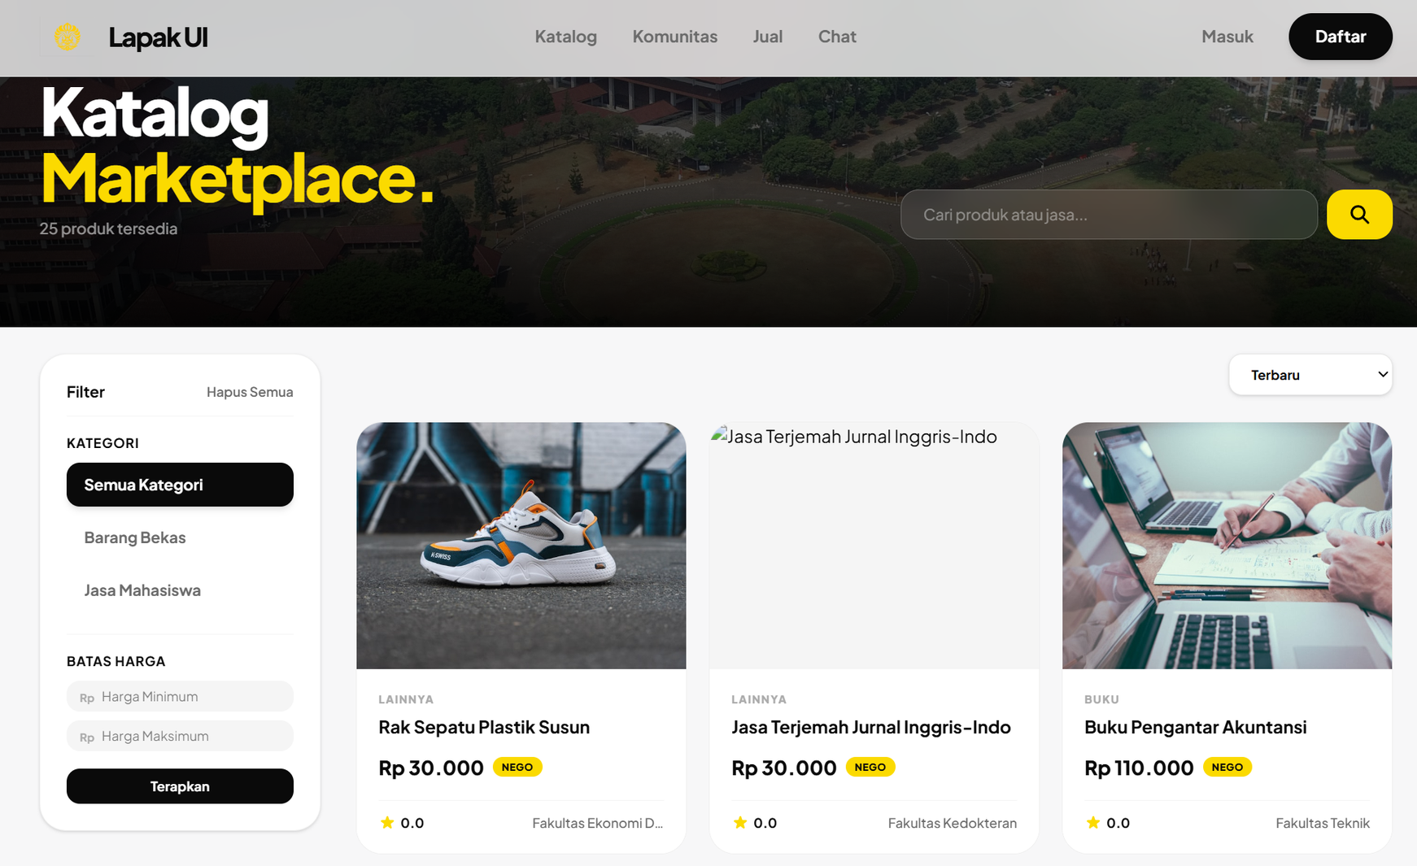
THE
SOLUTION
Platform Marketplace Terintegrasi
Lapak UI menyatukan marketplace barang & jasa, sistem reservasi COD terstruktur, dan social feed komunitas dalam satu platform. Dirancang khusus untuk ekosistem kampus Universitas Indonesia.
Arsitektur Modern & Skalabel
Dibangun dengan Next.js 16 (App Router), Prisma ORM v7, PostgreSQL (13 entitas), Redis untuk timer reservasi, dan TailwindCSS v4 dengan desain Apple-grade minimalist.

Slide 5


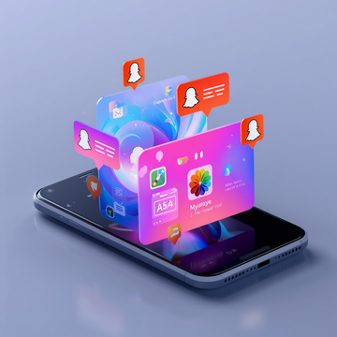




TARGET
AluR RESERVASI COD
BUYYER
REDIS TIMER
NOTIFIKASI KE SELLER
SELLER TERIMA/TOLAK
COD DILAKUKAN
DOUBLE COMPLETED
COMPLETED
Kenapa Redis?
PostgreSQL cron job tidak cukup akurat untuk timer reservasi yang butuh presisi tinggi. Redis menyimpan expiry key (TTL) per reservasi yang auto-trigger cancel tanpa polling berulang ke database serta mengurangi beban query dan memastikan akurasi timer hingga detik.

Slide 6
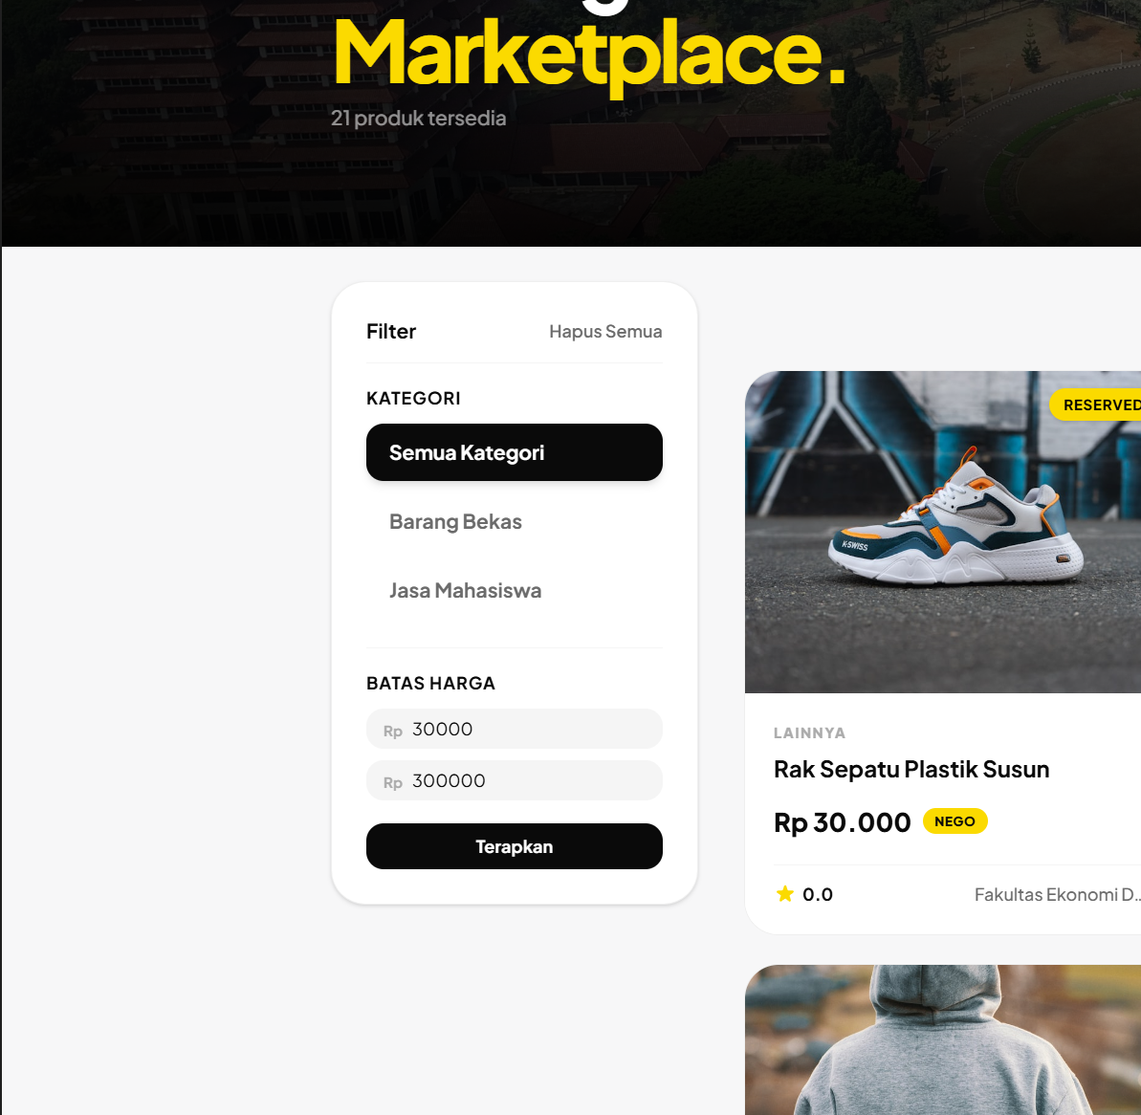
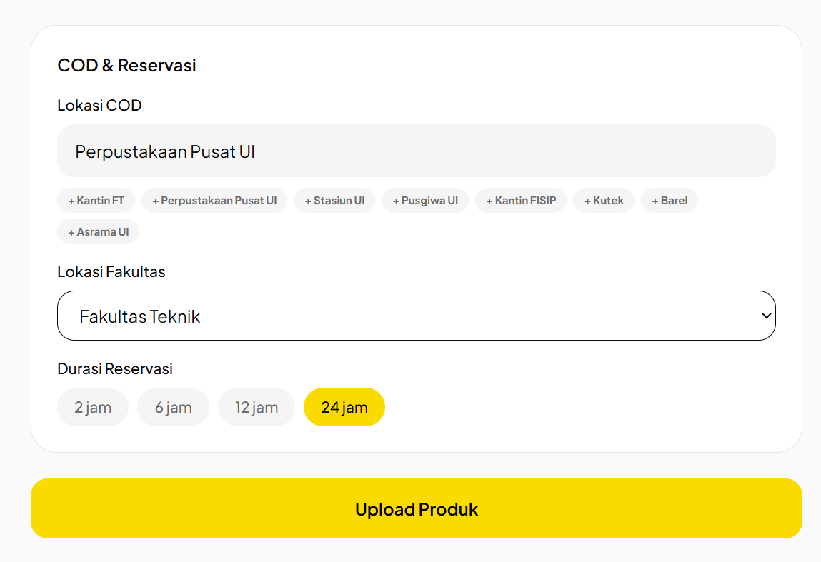
SERVICE
OVERVIEW
Marketplace Barang & Jasa
Listing produk dengan kategori, kondisi, gambar, filter fakultas, pencarian, sorting, dan badge status real-time (Available / Reserved / On Progress).
Sistem Reservasi COD + Notifikasi
Timer Redis otomatis (2-72 jam), double confirmation transaksi, in-app + Telegram + Email + Google Calendar, realtime chat Supabase.

Slide 7
TARGET
MaRKET
MAHASISWA SELLER
MAHASISWA BUYER
ADMIN PLATFORM
Mahasiswa yang ingin menjual barang bekas (laptop, buku, peralatan kuliah) dan menawarkan jasa (les, desain, fotografi, coding). Sering frustrasi dengan ketidakjelasan sistem jual-beli di grup WA.
Mahasiswa baru atau pengguna yang mencari perlengkapan kuliah bekas dengan harga terjangkau. Butuh platform yang terstruktur, terpercaya, dan campus-scoped.
Pengelola yang memantau produk bermasalah, user mencurigakan, dan aktivitas transaksi. Akses dashboard admin dengan statistik platform lengkap.

Slide 8
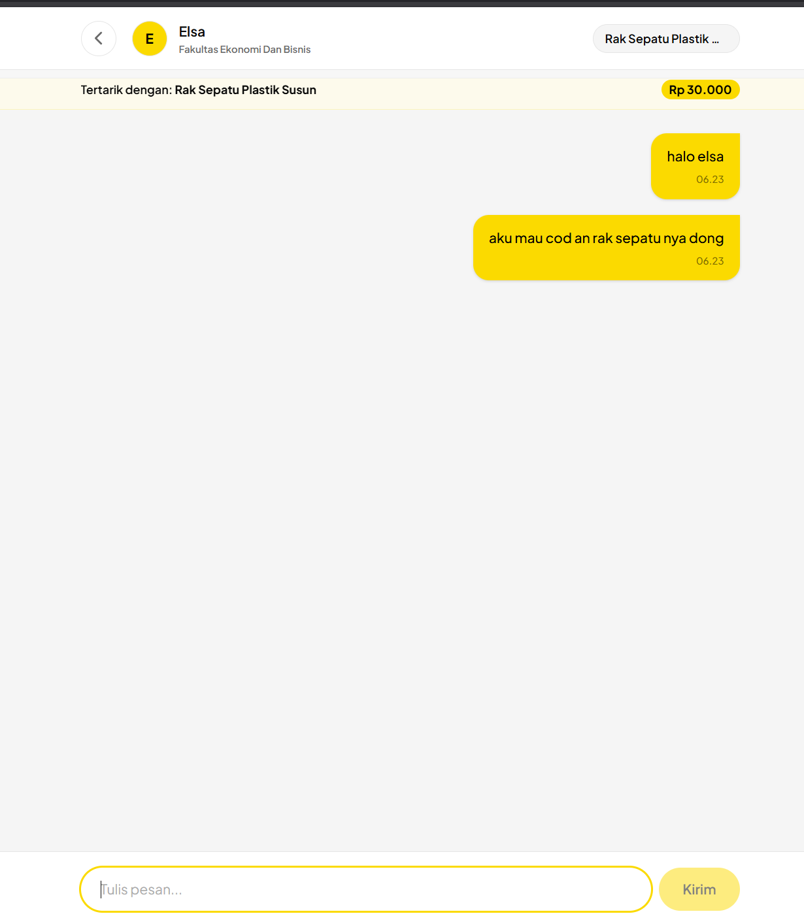
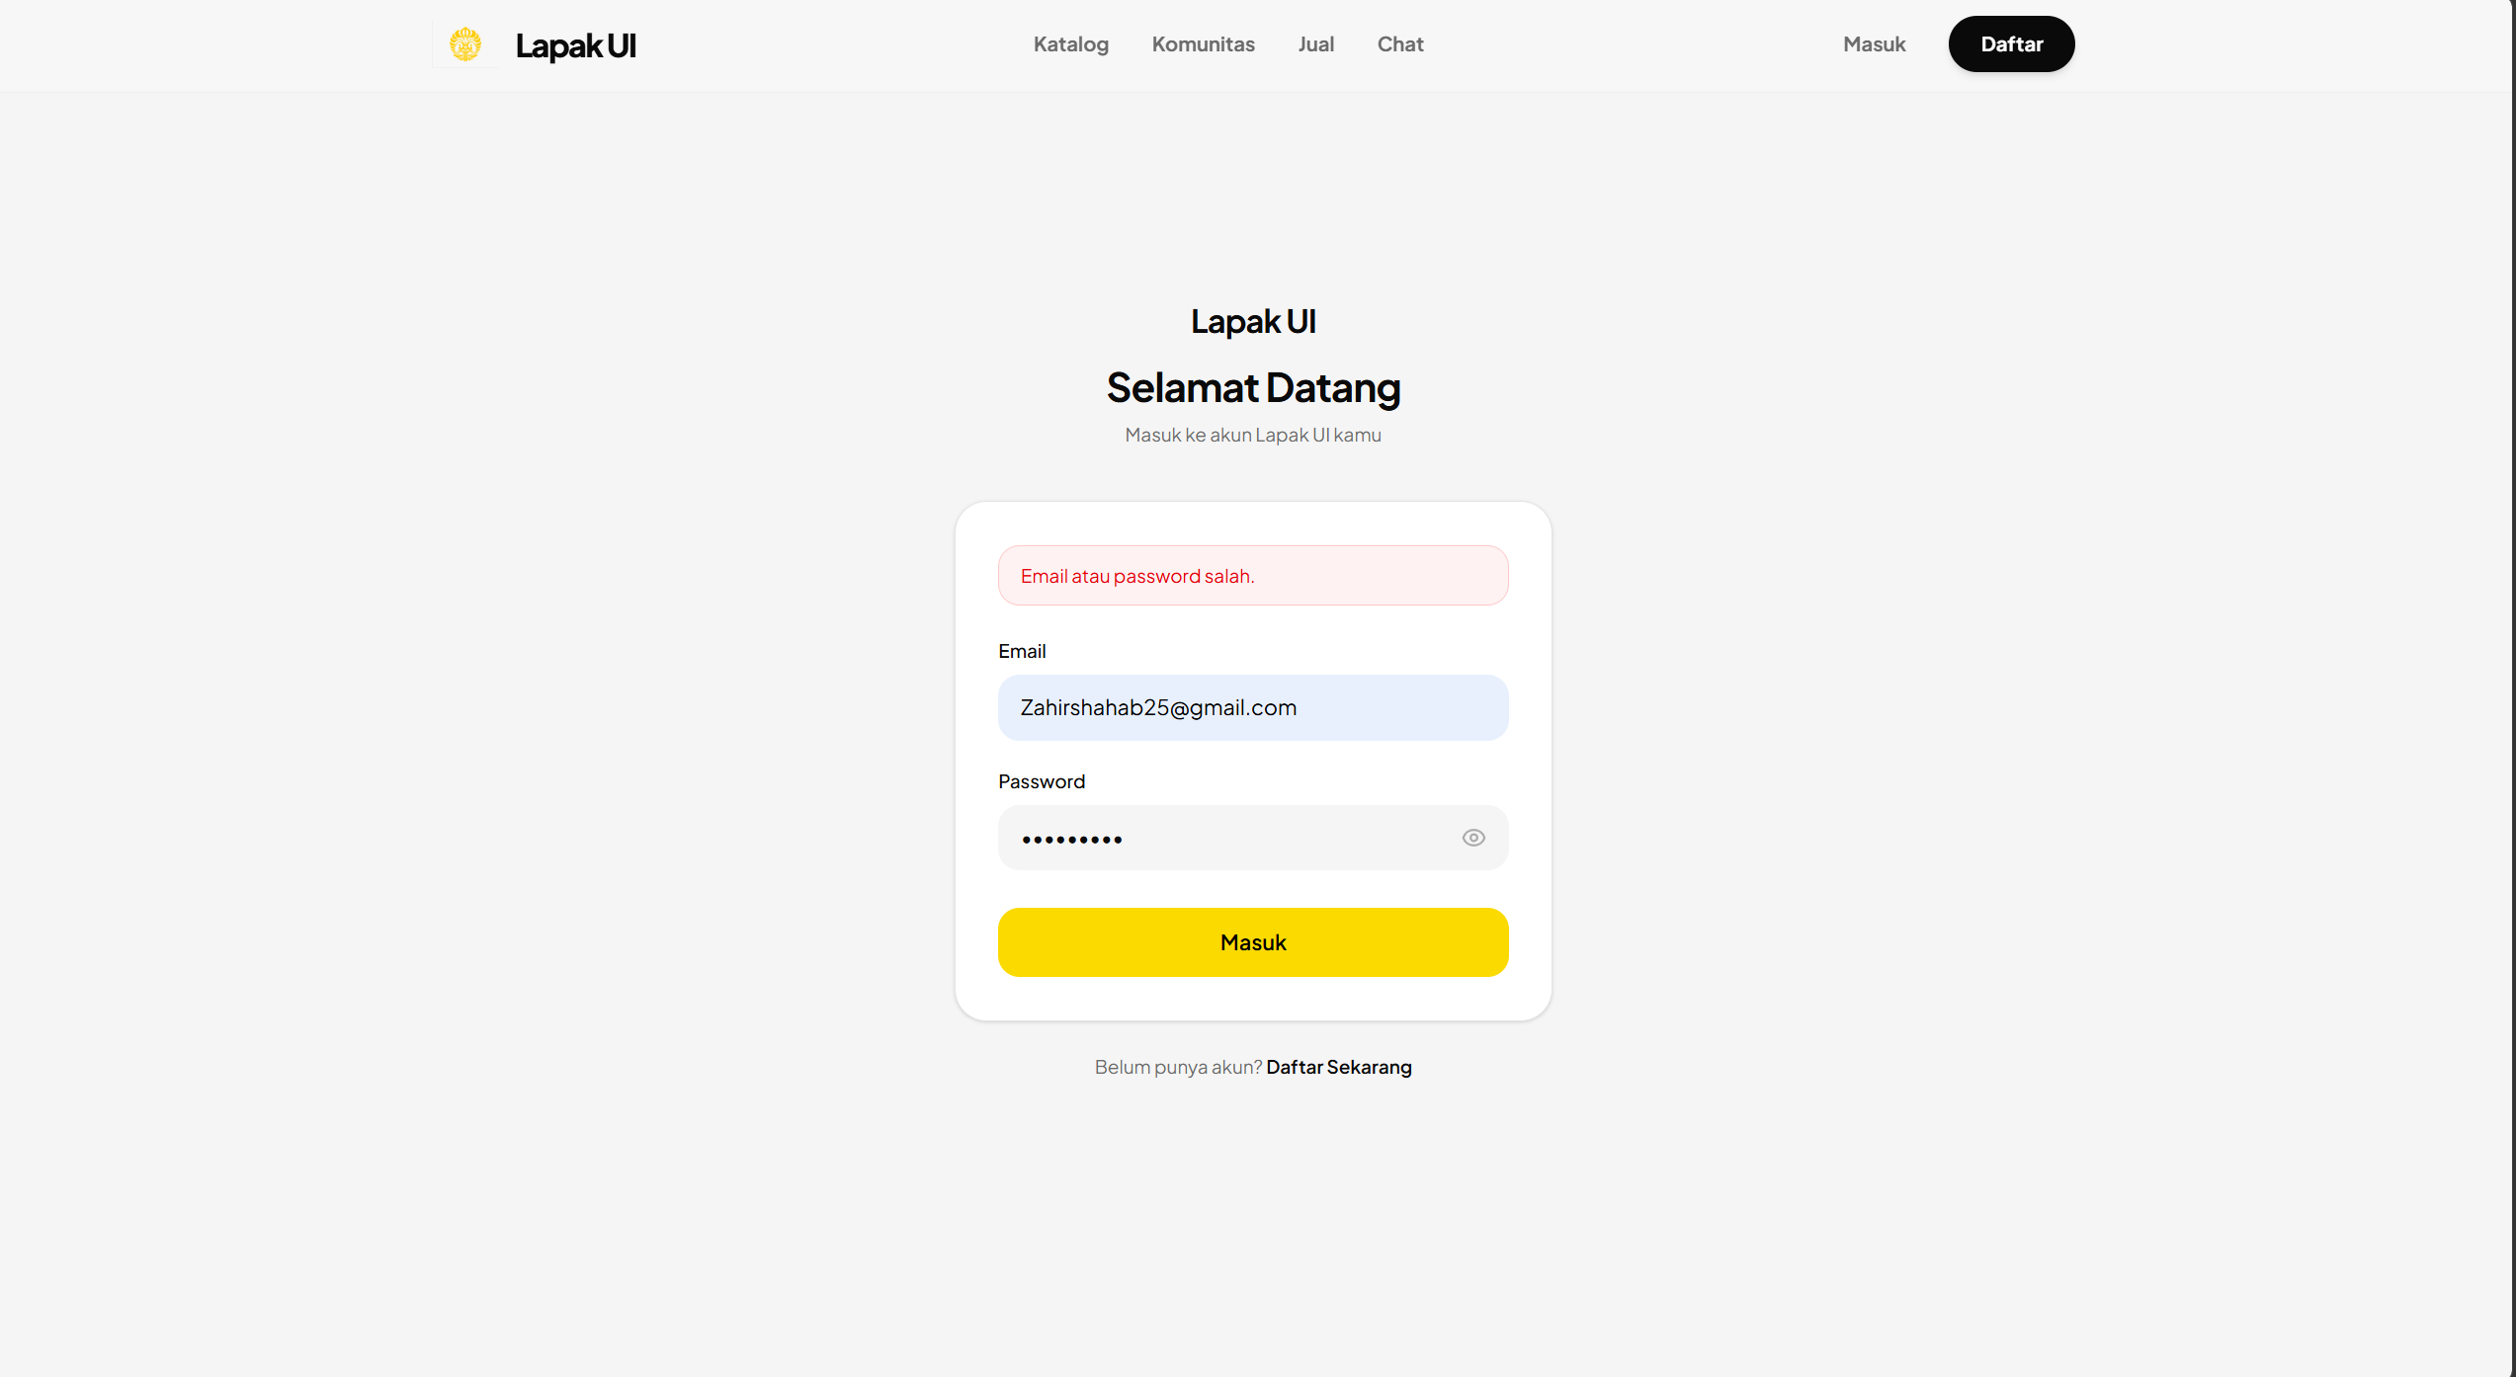
TECHNICAL
STACK & DATABASE
Database Architecture
13 entitas Prisma yang dinormalisasi dengan baik: User, Product, ProductImage, Reservation, Transaction, Review, Post, Comment, Like, Chat, Message, Wishlist, Notification. Relasi RI lengkap dengan PostgreSQL.
Security & Performance
bcrypt salt-12 · JWT cookie httpOnly (jose) · SameSite Strict · Middleware edge protection · Redis TTL reservation timer · Prisma singleton · Protected & Admin routes.

Slide 9
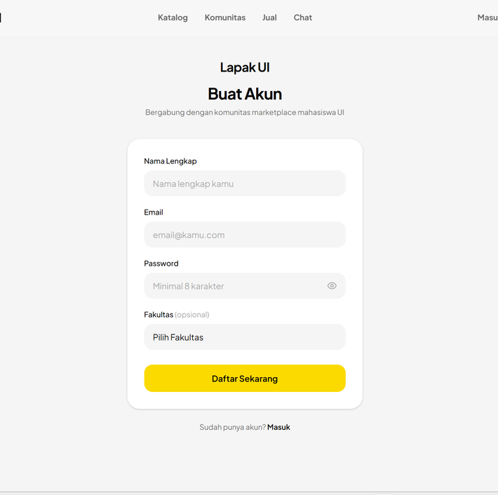
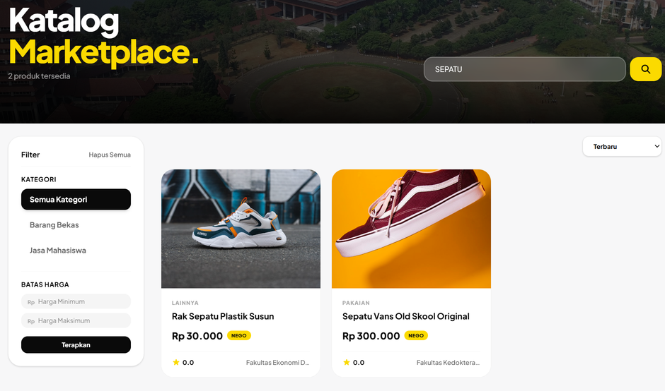
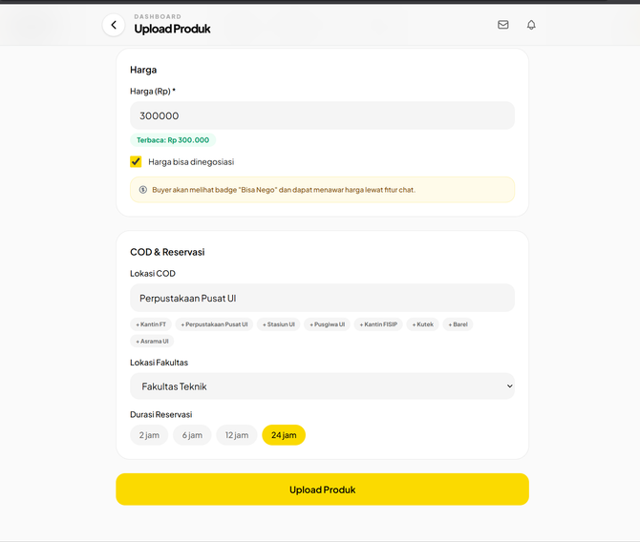
CURRENT
FITUR
AUTHENTICATION & USER PROFILE
REGISTER · LOGIN · LOGOUT · SESSION JWT · PROFIL (FOTO, FAKULTAS, SOSMED) · PROTEKSI MIDDLEWARE
MARKETPLACE & RESERVASI
CRUD Produk/Jasa · Filter & Search · PagINATION · RESERVE · ACCEPT/REJECT · TIMER REDIS
COMMUNITY & SOCIAL
POST + GAMBAR · LIKE · REPLY · WISHLIST · RATING & REVIEW · NOTIFIKASI MULTI-CHANNEL

Slide 10
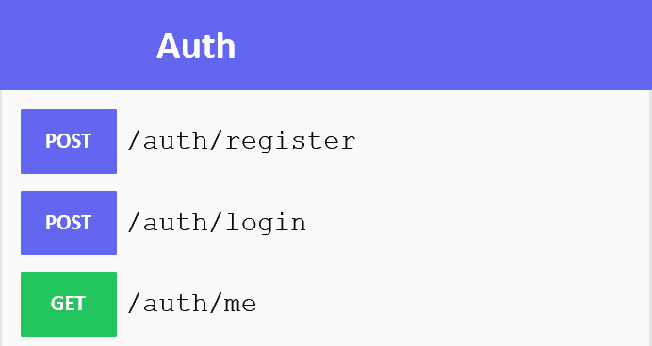
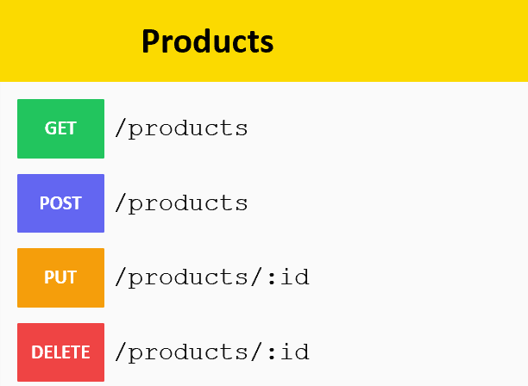
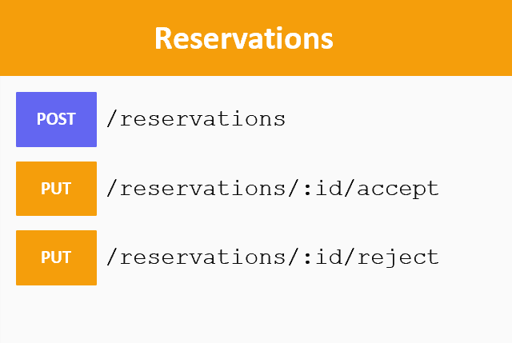
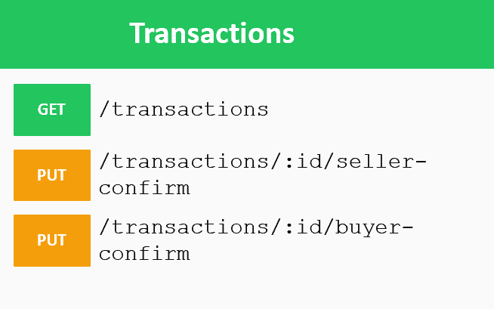
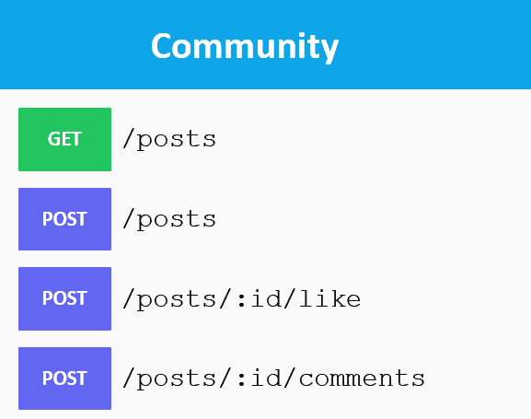
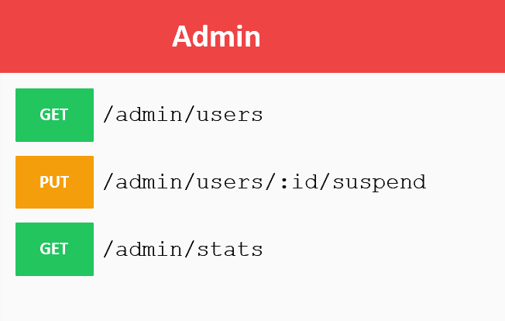
CURRENT
API

Slide 11
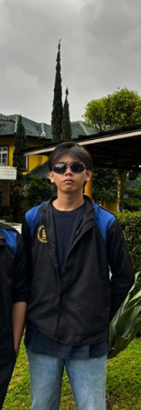
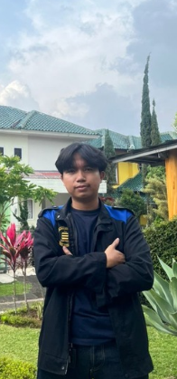
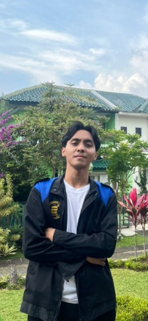
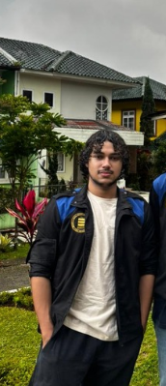
MEET
OuR TEAM
MARSHAL AUFA DILIYANA
MUHAMAD RIFQI FADIL ITSNAIN
YUSRI SUKUR
ZAHIR
BACKEND
FRONTEND
FRONTEND
BACKEND

Slide 12
SISTEM BASIS DATA
THANK
YOU
KELOMPOK 12

